Slide 1
高齢者の生活と社会のしくみ
１ 高齢者とは（ ）歳以上の人をいう。
６５
２ 高齢者を年齢で分けると、
（ ～ ）歳の高齢者を（ ）
（ ）歳以上の高齢者を（ ）という。
６５ ７４
前期高齢者
７５
後期高齢者
３ 高齢化社会とは 高齢者の人口割合が総人口の（ ）％を超えた社会をいう。
高齢社会とは高齢者の人口割合が総人口の（ ）％を超えた社会をいう。
＊総人口に占める高齢者の人口割合を示した数値を（ ）という。
７
１４
高齢化率

Slide 2
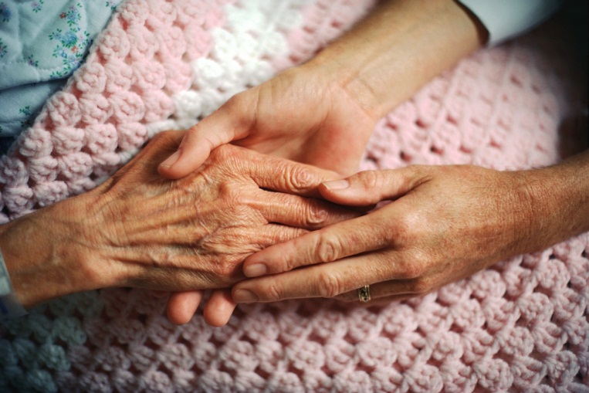
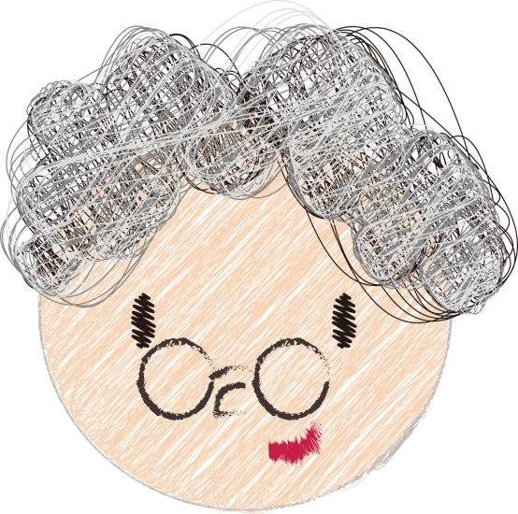
Q1.「高齢者」とは、何歳以上の人？
乳児期 0～1歳
（新生児期 0～1ヶ月）
幼児期 1～6歳
（前期 1～3歳）
（後期 4～6歳）
児童期 6～12歳
青年期 13～20歳
（前期、後期）
壮年期 21～64歳
（前期、後期）
老年期 65歳～
55歳
２ 60歳
３ 65歳
４ 70歳
５ 80歳

Slide 3

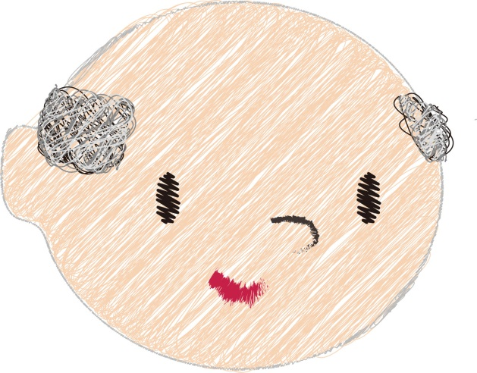
Q２.高齢者を年齢で分けると65歳から
① ６９歳までを前期高齢者という
② ７４歳までを前期高齢者という
③ ７９歳までを前期高齢者という
75歳以上を（ ）という
後期高齢者

Slide 4
Q3 高齢化社会とは？
１ 総人口の７％が高齢者
２ 総人口の１０％が高齢者
総人口に占める高齢者の人口割合を示した数値を（ ）という。
３ 総人口の１２％が高齢者
Q４ 高齢社会とは？
高齢化率
１ 総人口の１２％が高齢者
１ 総人口の１４％が高齢者
１ 総人口の１８％が高齢者

Slide 5
男女とも平均寿命が延びている
ア 女
イ 男
→医療技術の発達
男性より女性が長生き
（平均寿命が長い）
ちなみに、現在の平均寿命は
男女あわせて世界第1位!!
探してみよう統計データ｜なるほど統計学園より作成
http://www.stat.go.jp/naruhodo/c1data/02_20_stt.htm
Notes:
日本人の平均寿命の推移を見てみると、平成19年現在、女性85.99歳、男性79.19歳となり、世界一の平均寿命を誇っています。

Slide 6
高齢社会
グラフは金融広報中央委員会『平均寿命の推移』より作成した
Notes:
平均寿命の延びと、少子化という2代要因により少子高齢化が進み、我が国の高齢化率は2005年から他の先進国を上回って世界一となり，2010年現在，23.1%となっています。

Slide 7
高齢社会
グラフは金融広報中央委員会『平均寿命の推移』より作成した
Notes:
平均寿命の延びと、少子化という2代要因により少子高齢化が進み、我が国の高齢化率は2005年から他の先進国を上回って世界一となり，2010年現在，23.1%となっています。

Slide 8
高齢社会
グラフは金融広報中央委員会『平均寿命の推移』より作成した
Notes:
平均寿命の延びと、少子化という2代要因により少子高齢化が進み、我が国の高齢化率は2005年から他の先進国を上回って世界一となり，2010年現在，23.1%となっています。

Slide 9
日本は他国と比べ、高齢化が急速に進んでいる
日本は今後も高齢化が急速に進む
２３．１％
グラフは金融広報中央委員会『平均寿命の推移』より作成した
Notes:
平均寿命の延びと、少子化という2代要因により少子高齢化が進み、我が国の高齢化率は2005年から他の先進国を上回って世界一となり，2010年現在，23.1%となっています。

Slide 10
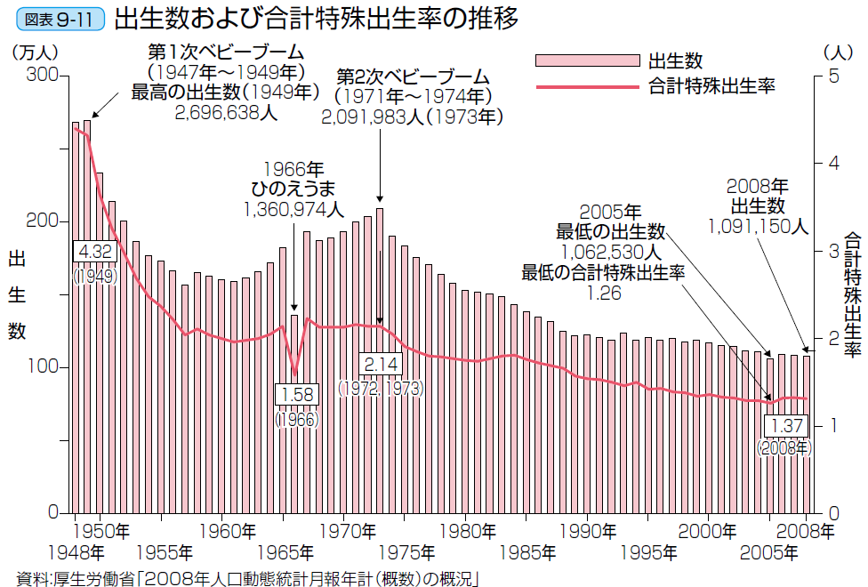
出生率
人口（ ）人に対するその年の出生数
１,０００
合計特殊出生率
（ ）歳から（ ）歳までの女性人口に対する出生率を合計したもの。
1人の女性が一生のうちに生むとした場合の平均子供数。
１５
４９
金融広報中央委員会「知るぽると 暮らしと金融なんでもデータ」より引用
Notes:
次に、出生率および合計特殊出生率の推移をご覧ください。第1次ベビーブームのころ、ひとりの女性が生涯に産む子供の数は4.32人から、2008年には1.37人となりました。

Slide 11
少子化
少子化
4.32
1.37
金融広報中央委員会「知るぽると 暮らしと金融なんでもデータ」より引用
Notes:
次に、出生率および合計特殊出生率の推移をご覧ください。第1次ベビーブームのころ、ひとりの女性が生涯に産む子供の数は4.32人から、2008年には1.37人となりました。

Slide 12
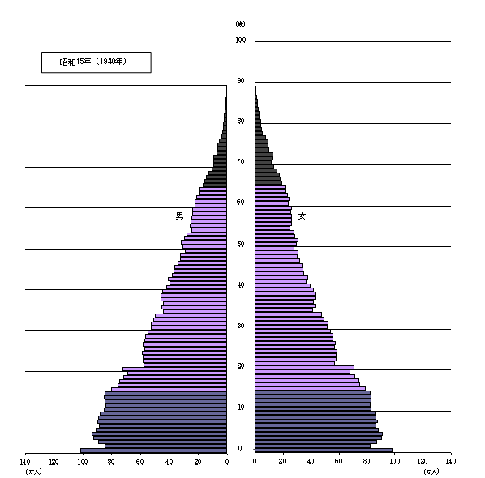
100
90
80
70
60
50
40
30
20
10
0
※総務省統計局・政策統括官（統計規準担当）・統計研修所による統計データより引用
昭和１５年（1940年）
戦前

Slide 13
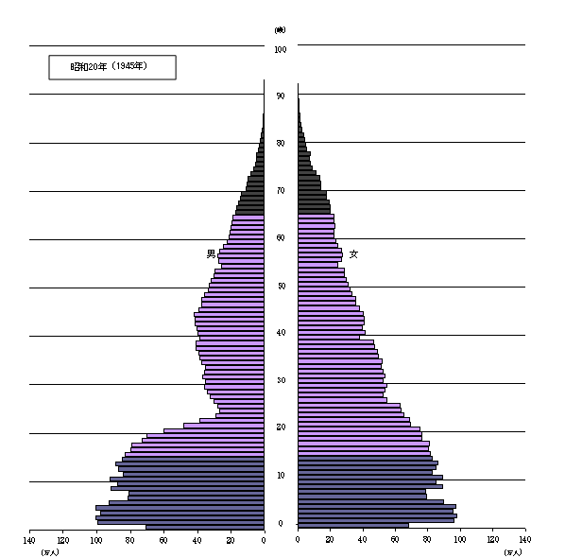
100
90
80
70
60
50
40
30
20
10
0
※総務省統計局・政策統括官（統計規準担当）・統計研修所による統計データより引用
昭和２０年（1945年）
終戦（8月15日）
Notes:
プロ野球東西対抗戦
天皇、人間宣言(昭和21年）

Slide 14
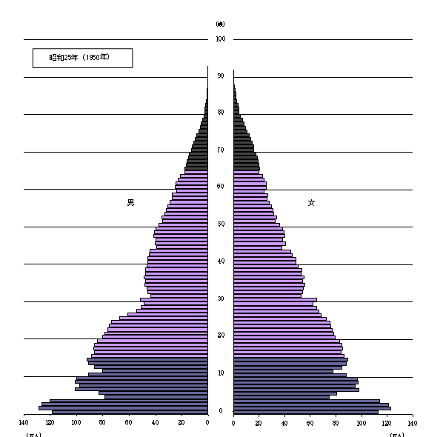
100
90
80
70
60
50
40
30
20
10
0
100
90
80
70
60
50
40
30
20
10
0
※総務省統計局・政策統括官（統計規準担当）・統計研修所による統計データより引用
昭和２５年（1950年）
戦後
Notes:
朝鮮戦争開戦木炭・魚・米以外の主食・綿製品など価格統制撤廃

Slide 15
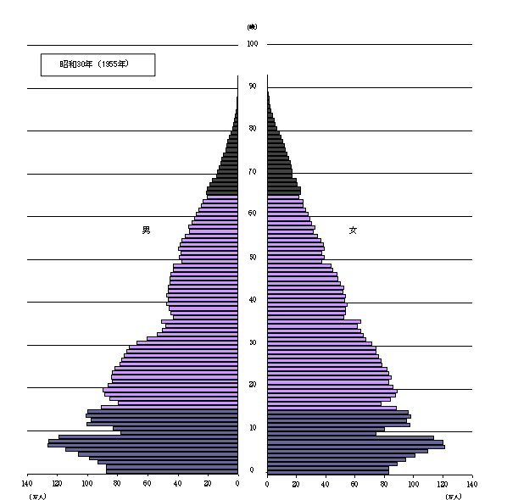
※総務省統計局・政策統括官（統計規準担当）・統計研修所による統計データより引用
100
90
80
70
60
50
40
30
20
10
0
昭和３０年（1955年）

Slide 16
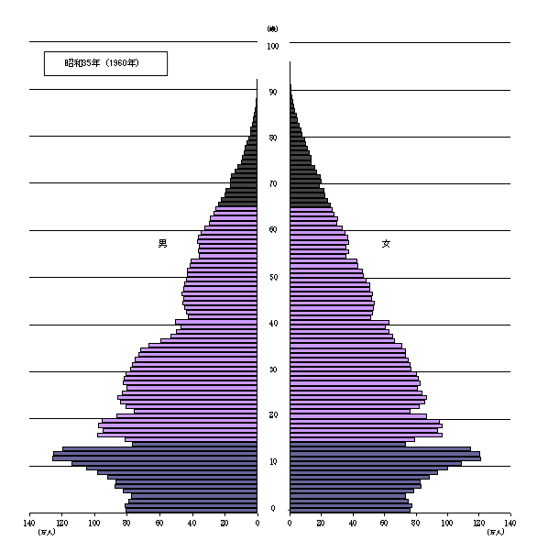
※総務省統計局・政策統括官（統計規準担当）・統計研修所による統計データより引用
100
90
80
70
60
50
40
30
20
10
0
昭和３５年（1960年）
Notes:
05/24 太平洋岸にチリ地震による津波来襲，
死者139人．
09/10 ＮＨＫなど六局がカラーテレビの本放送を開始
ダッコちゃんブーム
インスタント食品続出
電気冷蔵庫普及
クレジットカード登場

Slide 17
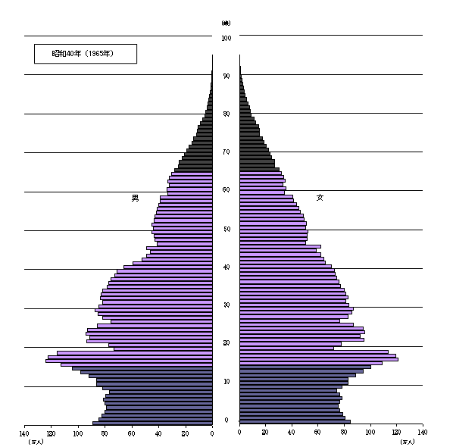
※総務省統計局・政策統括官（統計規準担当）・統計研修所による統計データより引用
100
90
80
70
60
50
40
30
20
10
0
昭和４０年（1965年）
Notes:
イリオモテヤマネコ（新種と鑑定）
アイビー族登場
エレキブーム
ピンク映画さかん
国鉄にみどりの窓口登場

Slide 18
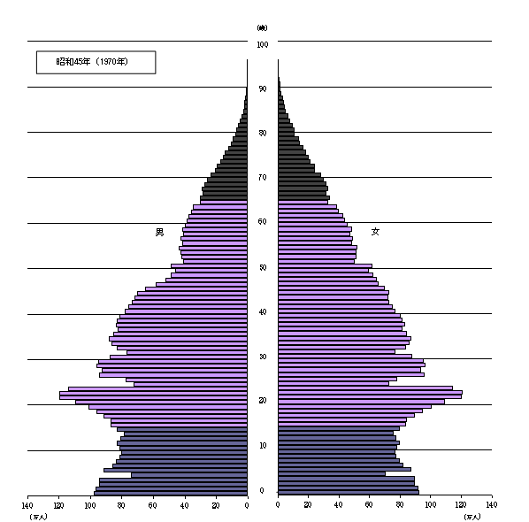
※総務省統計局・政策統括官（統計規準担当）・統計研修所による統計データより引用
100
90
80
70
60
50
40
30
20
10
0
昭和４５年（1970年）
Notes:
赤軍派学生9人，日航機よど号ハイジャック
沖縄コザ市で大規模な反米騒動
男性の長髪流行
ＳＬブーム
マイカー時代へ
大気汚染・環境汚染など多様な
公害問題化

Slide 19
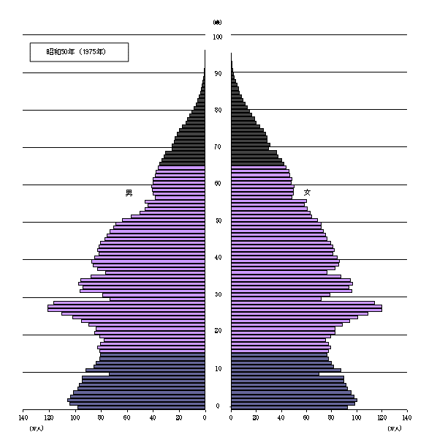
※総務省統計局・政策統括官（統計規準担当）・統計研修所による統計データより引用
100
90
80
70
60
50
40
30
20
10
0
昭和５０年（1975年）
Notes:
三億円事件（43年12月）の時効成立
沖縄国際海洋博覧会
紅茶キノコブーム
「わたし作る人，ぼく食べる人」のＣＭ，女性差別と論議呼ぶ
ビデオカセット登場
「フリスビー」「モーラー」 日本上陸 .「黒ひげ危機一髪ゲーム」（トミー) 大ヒット

Slide 20
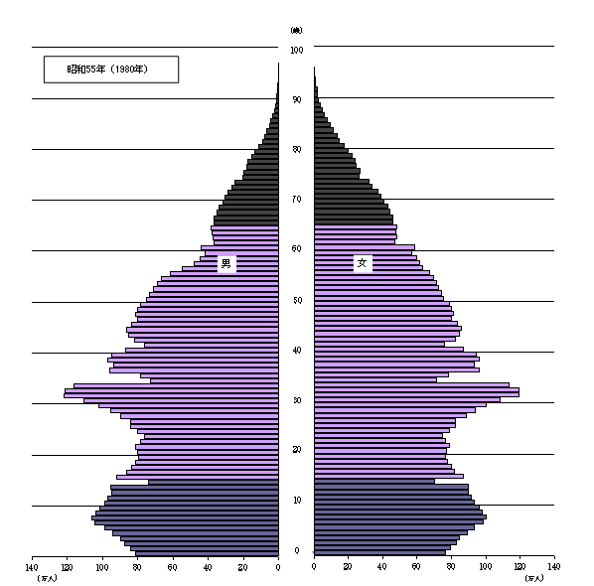
※総務省統計局・政策統括官（統計規準担当）・統計研修所による統計データより引用
100
90
80
70
60
50
40
30
20
10
0
昭和５５年（1980年）
Notes:
山口百恵、引退公演
長島茂雄が巨人軍監督を辞任
王貞治、現役引退を発表
校内暴力・家庭内暴力急増
漫才ブーム
ルービックキューブ流行
雑誌創刊ブーム
「チョロＱ］（タカラ）登場

Slide 21
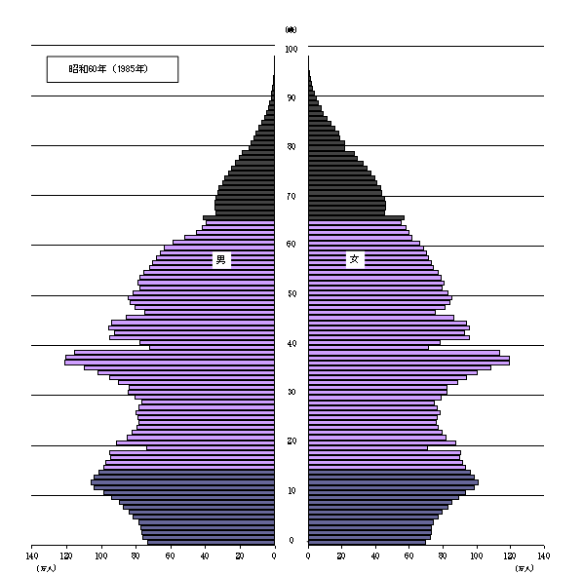
※総務省統計局・政策統括官（統計規準担当）・統計研修所による統計データより引用
100
90
80
70
60
50
40
30
20
10
0
昭和６０年（1985年）
Notes:
日航ジャンボ機123便群馬県に墜落
ファミコンブーム
全国小・中学校で「いじめ」横行
阪神タイガース21年ぶりに優勝，トラフィーバー
激辛ブーム

Slide 22
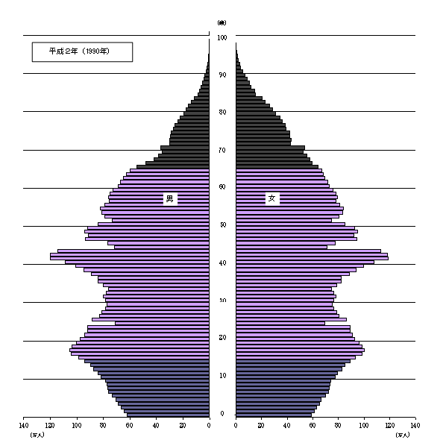
※総務省統計局・政策統括官（統計規準担当）・統計研修所による統計データより引用
100
90
80
70
60
50
40
30
20
10
0
平成２年（1990年）

Slide 23
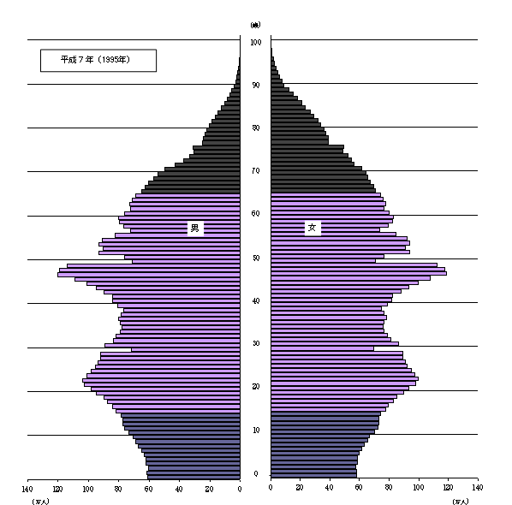
※総務省統計局・政策統括官（統計規準担当）・統計研修所による統計データより引用
100
90
80
70
60
50
40
30
20
10
0
平成７年（1995年）

Slide 24
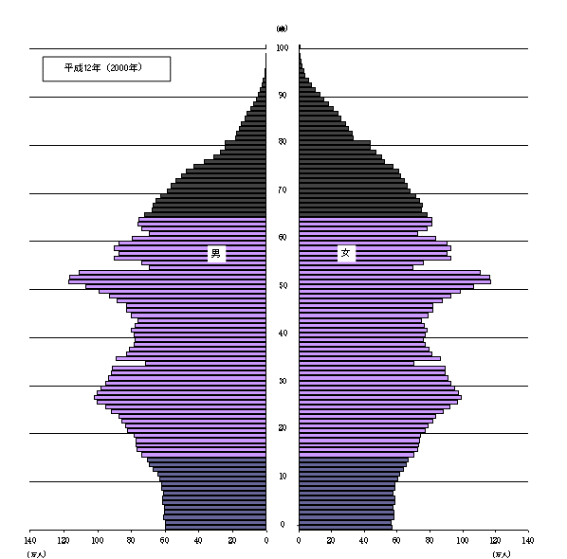
※総務省統計局・政策統括官（統計規準担当）・統計研修所による統計データより引用
100
90
80
70
60
50
40
30
20
10
0
平成１２年（2000年）

Slide 25
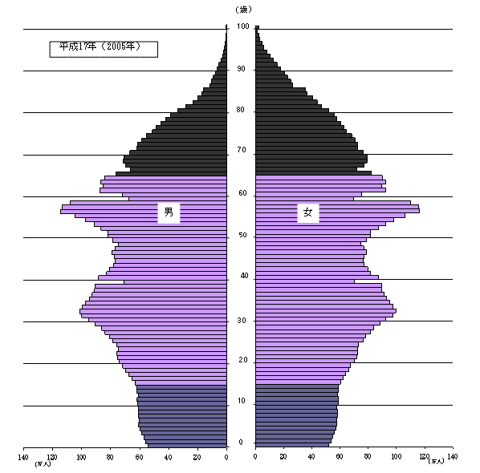
100
90
80
70
60
50
40
30
20
10
0
※総務省統計局・政策統括官（統計規準担当）・統計研修所による統計データより引用
平成１７年（2005年）

Slide 26
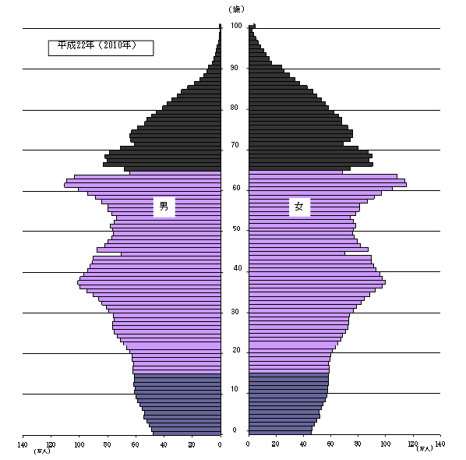
100
90
80
70
60
50
40
30
20
10
0
※総務省統計局・政策統括官（統計規準担当）・統計研修所による統計データより引用
平成２２年（2010年）

Slide 27
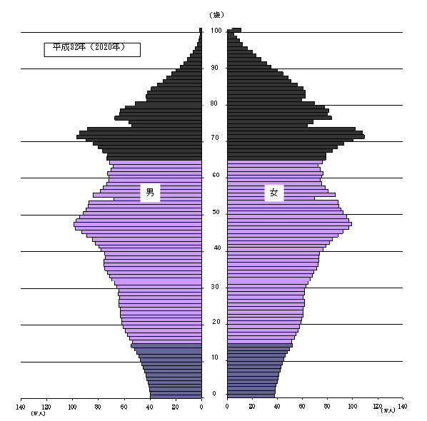
100
90
80
70
60
50
40
30
20
10
0
※総務省統計局・政策統括官（統計規準担当）・統計研修所による統計データより引用
平成３２年（2020年）

Slide 28
100
90
80
70
60
50
40
30
20
10
0
※総務省統計局・政策統括官（統計規準担当）・統計研修所による統計データより引用
平成２２年（2010年）
高齢者人口
終戦後の
出生減
生産年齢人口
(15～64歳）
ひのえうま（丙午）
年少人口
(０～１４歳）

Slide 29
100
90
80
70
60
50
40
30
20
10
0
※総務省統計局・政策統括官（統計規準担当）・統計研修所による統計データより引用
平成２２年（2010年）
団塊の世代が高齢期に突入するため、高齢化はさらに加速する。
高齢者人口
終戦後の
出生減
生産年齢人口
(15～64歳）
ひのえうま（丙午）
少子化の影響で生産年齢人口が減り、高齢化をさらに加速させる。
年少人口
(０～１４歳）

Slide 30
高齢者の世帯構成割合の推移
２１．７％
５４．４％
４１．５％
３３．３％
５１．９％
２０．５％
＊65歳以上の高齢者のいる世帯数に占める割合。
厚生労働省「国民生活基礎調査」
Notes:
高齢者のみの世帯は年々減少し、3世代世帯は年々増加している

Slide 31
少子高齢化
少子化
世界一の
高齢社会
平均寿命の延び
老老介護
孤独死
医療問題
様々な社会問題
Notes:
このことは，老老介護や高齢者の孤独死といった社会問題にもつながっている。

Slide 32
まとめ
①社会の人口全体の中で高齢者の割合が高まることを（ 人口の高齢化 ）という。
人口の高齢化
②日本は（ 少子化 ）と（ 医療技術 ）の進歩による（ 平均寿命 ）の伸びから、人口の高齢化が進んでいる。
少子化
医療技術
平均寿命
③日本は1974年に（ 高齢化社会 ）となり、24年後の1998年には（ 高齢社会 ）を迎えた。日本の高齢化は（ 世界一 ）となり、他の国に例を見ないほど早く進んでいる。
高齢化社会
高齢社会
世界一
④高齢者のいる世帯は3世代世帯から、単独・夫婦のみの世帯といった高齢者のみの世帯が5割を超えている。

Slide 33
生涯を見通して高齢期をとらえる
Notes:
生涯を見通して高齢期をとらえ，

Slide 34
要介護者
若々しい
スポーツ
夫婦で老後を楽しむ
経験豊富
再婚
第1線で活躍中
・老化→個人差大
・心理的→成熟期
高齢期
Notes:
老化には個人差が大きいことや，心理的には成熟期ともいえることを理解させることは意義のあることと考える。

